Slide 1

Оптические технологии: изготовление и обработка оптических элементов
Промежуточные результаты этапа «Разработка»
ТвГУ
Инициативная разработка
Notes:
В презентации вы можете использовать любой дизайн, который вам нравится. Данный шаблон предназначен для копирования!
На титульном слайде укажите:
- название вашего проекта
- ваш вуз
- тип разработки
Этот шаблон создан для команд с инициативной разработкой. Это значит, что шаблон подходит для команд, которые придумали свою проектную идею самостоятельно. Если ваша команда работает над заказной задачей, воспользуйтесь другим шаблоном https://docs.google.com/presentation/d/1hkD-GYMethkNo00vweXOueIaNnEAWjZVOFe2fY9DaSY/edit?usp=sharing

Slide 2

Пользователь и его проблема
Потребность в готовых оптических элементах
для различных систем, приборов и устройств.
Пользователи:
Производители оптических систем, приборов и устройств
Научно-исследовательские институты, лаборатории
и частные компании
Организации, работающие по госзаказу
Создание уникальных приборов требует нестандартных подходов к изготовлению оптических элементов.
Разработка новой технологии обработки оптического элемента и его серийное производство, в том числе,
с ручной доводкой, для создания приборов нового типа.
Сохранение и развитие технологии изготовления
и обработки оптических элементов.
Импортозамещение
Notes:
На этом слайде опишите ОБНОВЛЕННУЮ версию того, как вы видите пользователя и его проблему
Если это ваше первое поддерживающее мероприятие, перед заполнением слайда обратите внимание на статьи о заполнении паспорта проектной идеи и об ошибках при его заполнении
Как заполнять паспорт проекта https://www.notion.so/intensive22aw/91b294bbdd1d4496b32fd7dc75fd0f42
Ошибки при заполнении паспорта проекта https://www.notion.so/intensive22aw/135a5aaf58f84f15ad9ad5c183df08fa

Slide 3

Решение
Запуск программы обучения оптиков-практиков
для своих нужд и отрасли
Создание учебно – производственной лаборатории
Запуск предприятия по изготовлению
и обработке оптических элементов
Notes:
На этом слайде опишите ОБНОВЛЕННУЮ версию того, как вы видите решение проблемы
На этом же слайде

Slide 4
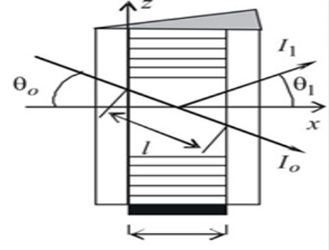
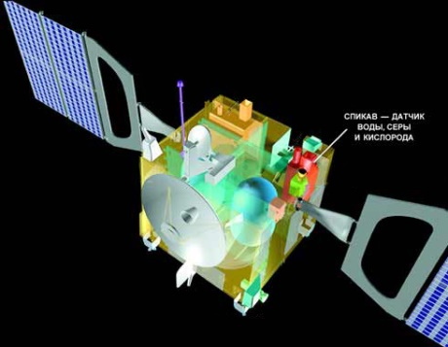
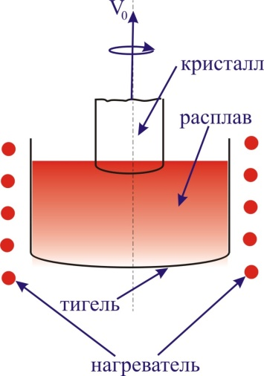
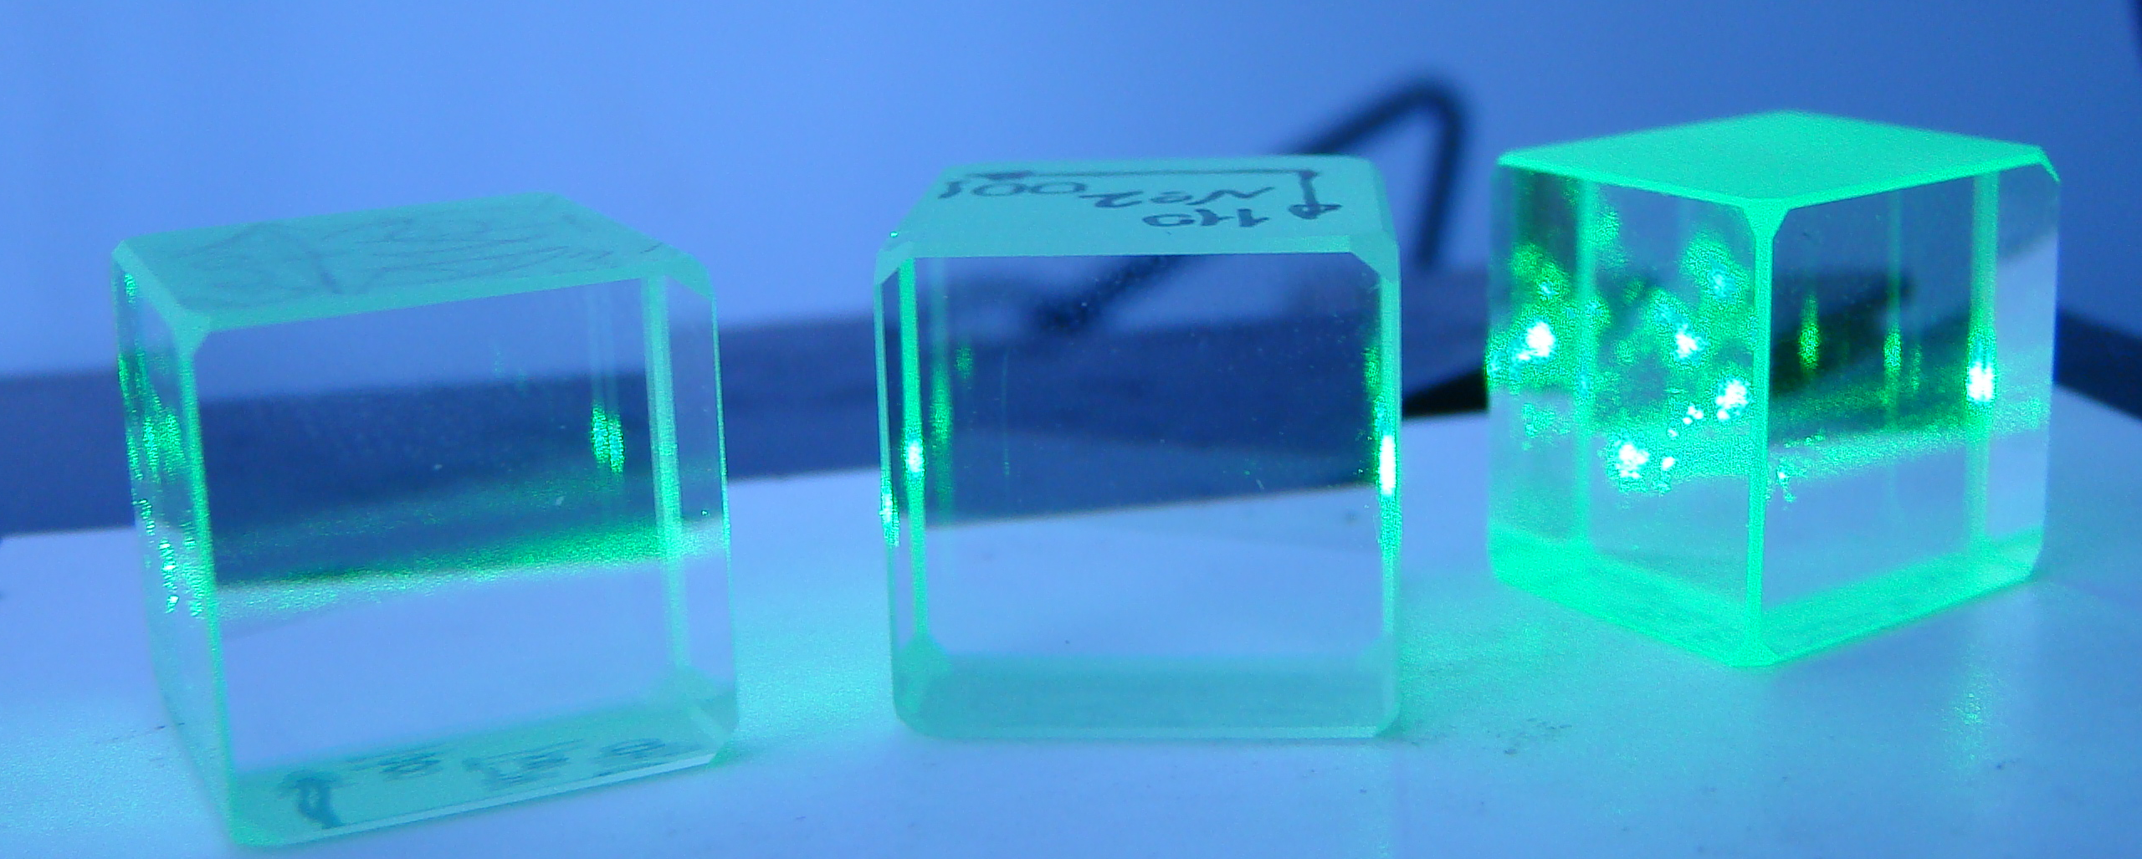
Наш продукт
Прецизионная оптика включает в себя передающие и отражающие компоненты, используемые в акустооптических, оптоэлектронных, электрооптических и оптомеханических системах для создания световых изображений, датчиков, управления лазерным лучом, бытовой электронике, аэрокосмической и оборонной промышленности, биомедицине, сельском хозяйстве.
Мы в цепочке создания прецизионной оптики
1
2
Выращивание кристаллов
Обучение оптиков – технологов
и изготовление
элементов
3
Изготовление устройств/приборов/
оптических систем
Notes:
Опишите по шагам ответ на вопрос: как пользователь достигнет цели, используя ваше решение.
Если в этом есть необходимость, укажите и неоптимальный сценарий (как проблема решается сейчас и к каким последствиям это приводит)
По возможности, визуализируйте этот сценарий в виде схемы или прототипа будущего интерфейса решения.

Slide 5
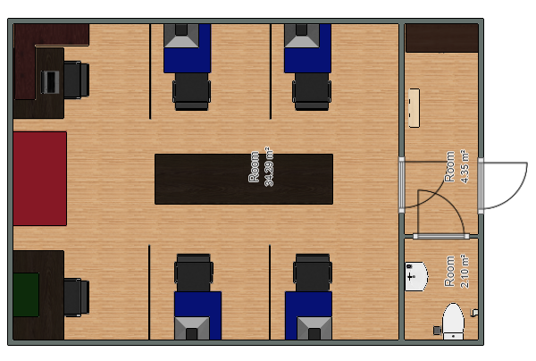
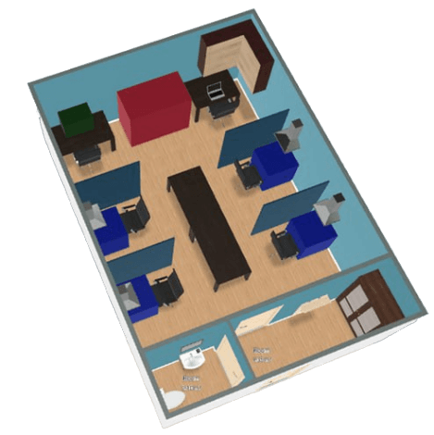
Макет учебно – производственной лаборатории
Notes:
Демонстрация продукта всегда лучше, чем скриншоты на слайдах.
Почему? Когда вы показываете прототип «здесь и сейчас», он осязаем — зрители воспринимают его как реально существующий проект, а не только как ваши планы в далёком будущем. Взаимодействие слушателей с вами и их внимание также растёт: наблюдать за работой сайта или приложения онлайн интереснее, чем видеть застывшие картинки.

Slide 6
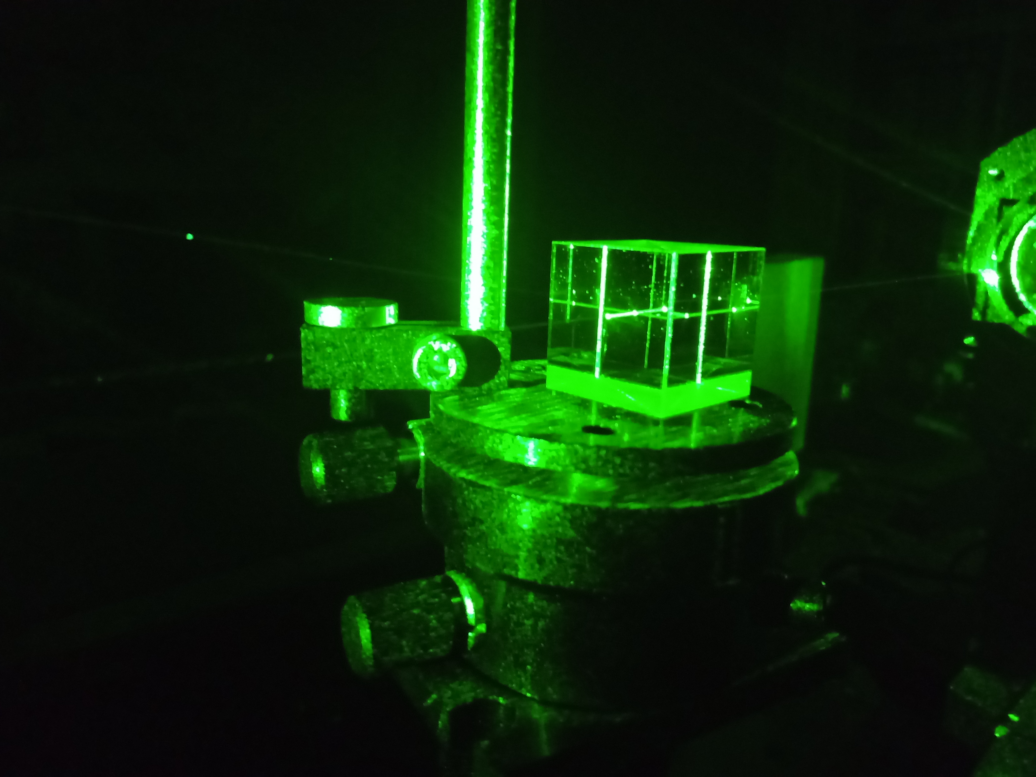
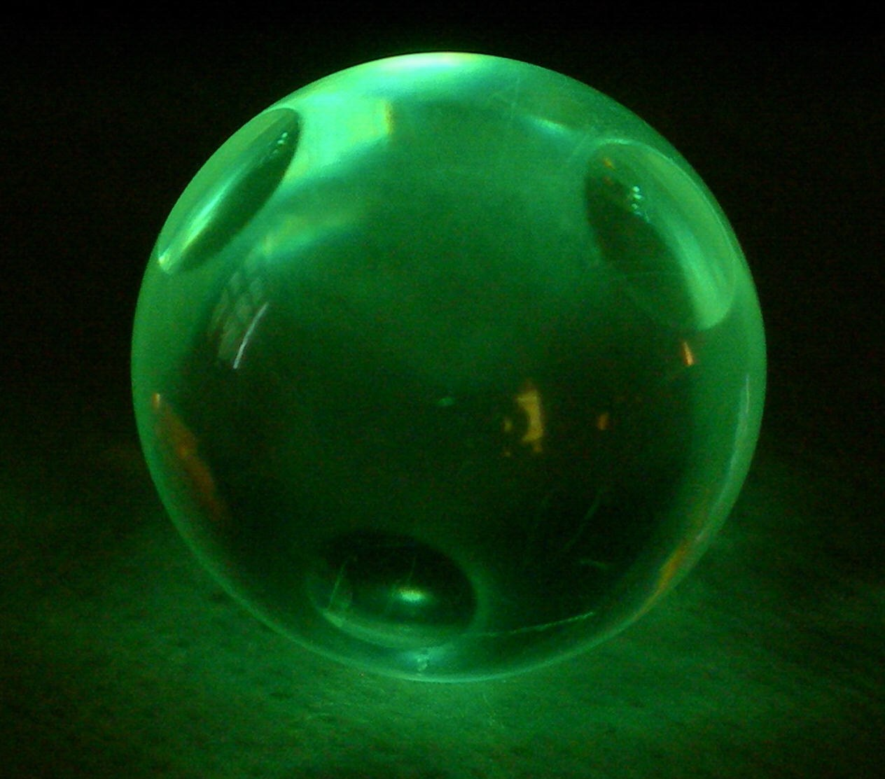
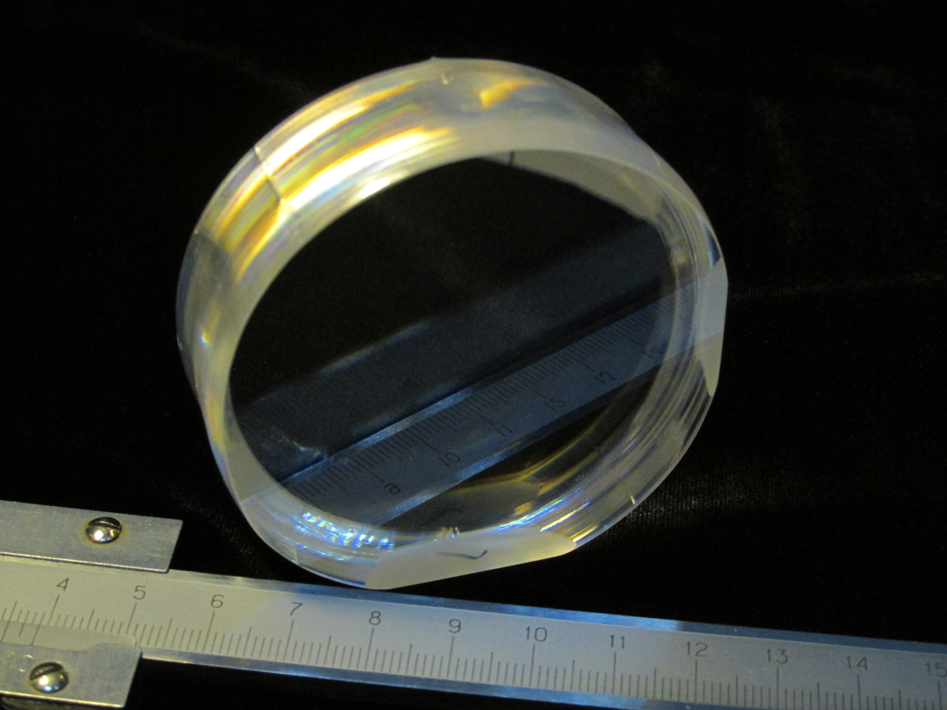
Примеры готовой продукции

Slide 7
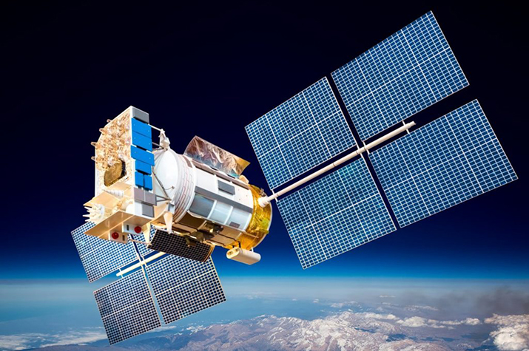
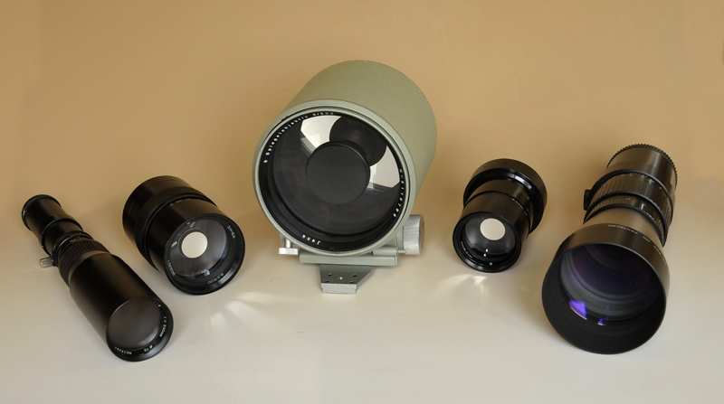
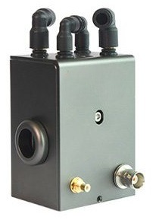
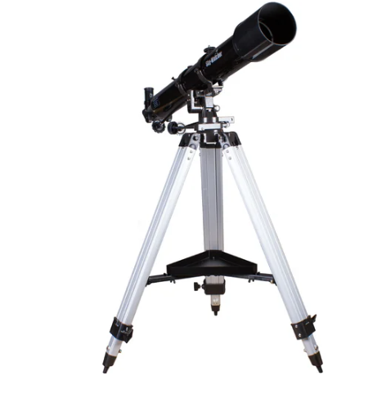
Применение оптических элементов

Slide 8
Сайт
Для проекта планируется подготовить сайт,
на котором будет размещена информация
о курсе подготовки специалистов – оптиков
и приеме заказов на изготовление
и обработку оптических элементов,
примеры готовой продукции и перечень оказываемых услуг.
Сейчас сайт на стадии разработки дизайна.

Slide 9

Результаты пользовательского тестирования
Тестирование проводилось в рамках существующей лаборатории по выращиванию кристаллов на базе Тверского Государственного Университета (ТвГУ).
Лаборатория уже работает с:
● Федеральное государственное унитарное предприятие «Всероссийский научно-исследовательский институт физико-технических и радиотехнических измерений»
● АО «Сигма-Оптик»
● Федеральное государственное бюджетное учреждение науки Научно-технологический центр уникального приборостроения Российской академии наук,
● Лаборатория технологии обработки кристаллов Институт кристаллографии имени А.В. Шубникова РАН
Выводы:
Без увеличения числа оптиков - технологов невозможно
● своевременно выполнять заказы в полном объёме
● разрабатывать технологии обработки новых материалов
● снижать долю импорта материалов
● сохранять стратегически важную технологию
Notes:
Шаблон для подготовки к тестированию
Шаблон протокола тестирования
Статья и вебинар про проведение пользовательского тестирования
Дополнительная статья про пользовательское тестирование: Проверь меня, если сможешь

Slide 10
Экономика проекта: предположения и вопросы
Как посчитать рынок, если часть его находится не в открытом доступе?
Notes:
В этом разделе мы предлагаем вам подумать о том, на чём ваш проект будет зарабатывать деньги и поделиться своими предположениями с экспертами, которым помогут вам скорректировать свою бизнес стратегию.

Slide 11
Аналоги подготовки специалистов
Поставщик услуг | Форма обучения | Срок обучения | Обработка оптических элементов
Предлагаемое решение на базе ТвГУ (курс на базе физики, радиофизики) | Бюджет | 2 - 3 года | Да
МГУ им. Ломоносова Геологический факультет. Кафедра кристаллографии и кристаллохимии | Бюджет/платное (462,25 тыс. руб. в год) | 2 года | Нет
Академия огранки г. Москва | Платное (25 000 -81 000 рублей) | 2 недели | Нет
Государственное автономное профессиональное образовательное учреждение города Москвы «КП № 11». | Бюджет/платное (206 000 рублей за год) | 10 месяцев – 2 года 10 месяцев | Нет
СПГУ им. Г.В. Плеханова. Кафедра минералогии, кристаллографии и петрографии | Бюджет/ Платное (300000 руб. за семестр) | 6 лет | Нет
Школа Ювелирного Мастерства г. Санкт-Петербург: Курс «Художественной огранки» | Платное (14500 руб. в месяц) | 4–6 месяцев | Нет
Школа ювелирной техники и рисунка «METALLONOBILE» | Платное (100 422 руб. в месяц) | 1 месяц | Нет
Notes:
Если вам так удобнее, поместите этот слайд выше, где вы рассказываете о своём решении.
На этом слайде опишите ОБНОВЛЕННУЮ версию того, как вы видите аналоги вашего решения. Обновленная версия должна у вас появиться по результатам исследования
Хороший вариант (но мы не настаиваем) — представить результаты в виде таблицы, где вы сравниваете ваше решение с аналогами по важным для пользователя параметрам.

Slide 12
Аналоги по производству оптических элементов и выращиванию кристаллов
“Монокристалл”. Глобальный лидер в производстве сапфира для индустрии светоизлучающих диодов и потребительской электроники, а также металлизационных паст для солнечной энергетики. Компания экспортирует более 98% продукции в более чем 25 стран мира.
ЗАО «Холдинговая компания «Синтетические кристаллы». Ведущий отечественный производитель искусственных кристаллов оптического и пьезокварца, а также изделий из высокочистого кварцевого стекла. Производит 30% мирового объема производства кристаллов оптического кварца
“Лассард” - российская компания полного цикла, созданная в 2015 году. Ведёт деятельность по разработке, производству и продаже лазеров, лазерных систем и оборудования на их основе, а также оптомеханических изделий и оптических столов.

Slide 13
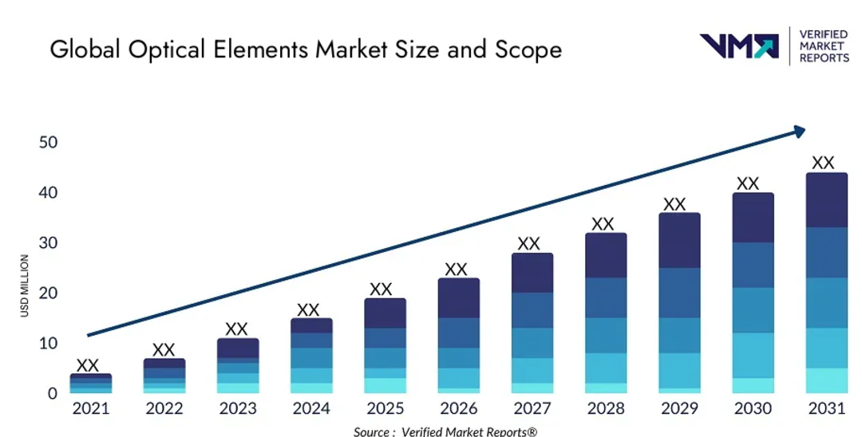
Рынок
К 2031 году мировой рынок высокоточной оптики достигнет 60 033,6 млн $
3.2 млрд. рублей –
мировой B2G сегмент рынка оптических элементов
Notes:
В ходе анализа рынка может выясниться, что сегмент, на который вы ориентируетесь, слишком маленький, и тогда изначальную стратегию придется менять. И наоборот, может быть вы найдёте перспективную рыночную нишу, о которой не догадывались раньше. Кроме того, объём потенциального рынка всегда интересует инвесторов.
Чтобы узнать, как посчитать объем рынка, познакомьтесь с материалом ниже: Как посчитать объем рынк
На текущий момент B2G сегмент рынка оптических элементов имеет капитализацию более чем в 3.2 млрд. рублей, и прогнозируется его рост.
Рост рынка можно объяснить растущим спросом на оптические элементы для лазерной обработки материалов, медицины и других приложений на глобальном уровне.
а

Slide 14
Бизнес-модель
Нашими заказчиками уже являются:
● Федеральное государственное унитарное предприятие «Всероссийский научно-исследовательский институт физико-технических и радиотехнических измерений»
● АО «Сигма-Оптик»
● Федеральное государственное бюджетное учреждение науки Научно-технологический центр уникального приборостроения Российской академии наук,
● Лаборатория технологии обработки кристаллов Институт кристаллографии имени А.В. Шубникова РАН
Источниками дохода проекта будут:
Изготовление оптических элементов
Обработка оптических элементов
Подготовка специалистов для внешних заказчиков
Основным каналом распространения будет являться вебсайт, который находится на этапе проработки макета.
Главная цель нашего проекта:
Сохранение и развитие стратегически важной технологии
и поддержка технологического суверенитета России
в такой критически важной отрасли, как Фотоника.
Notes:
Одна из важных составляющих любого коммерческого проекта — его бизнес-модель. Бизнес-модель — это структура бизнес-процессов компании, которая объясняет, как компания будет получать прибыль.
Перед тем как приступить к созданию бизнес-модели, предлагаем вам встретиться с командой и ответить на три вводных вопроса на слайде выше - это поможет вам подготовиться к вдумчивому созданию БМ.
О том, как ответить на вопросы выше, читайте с статье: Введение в бизнес-модели
Вместо этого слайда можете продемонстрировать бизнес-модель вашего решения, если вы создали её. Создать бизнес-модель для своего проекта вам помогут материалы:
1. Статьи в базе знаний: Введение в бизнес-модели, Lean Startup Canvas
2. Вебинар Экономика проекта и модели монетизации (про Lean Canvas с 42 минуты)

Slide 15
Структура издержек
Наименование | Цена, руб. | Кол-во | Стоимость, руб.
Муфельная печь | 300 000 | 2 | 600 000
Отрезной станок | 2 000 000 | 2 | 4 000 000
Шлифовально - полировальный станок | 2 000 000 | 3 | 6 000 000
Расходные материалы на обработку | 1 000 000 | 1 | 1 000 000
Стол письменный | 2 790 | 2 | 5 580
Стол ученический | 3 534 | 2 | 7 068
Стул | 1 999 | 6 | 11 994
Вытяжной шкаф | 232 278 | 2 | 464 556
Раковина | 2 840 | 1 | 2 840
Смеситель | 2 890 | 1 | 2 890
Унитаз | 8 500 | 1 | 8 500
Мусорное ведро | 792 | 1 | 792
Держатель для туалетной бумаги | 649 | 1 | 649
Вешалка | 1 224 | 1 | 1 224
Шкаф | 3 676 | 1 | 3 676
Итого |  |  | 12 109 769
Амортизация оборудования (10 лет) |  |  | 1 210 976
Итого для начала работы |  |  | 13 320 745

Slide 16
Команда
Мунтян Карина Вячеславовна
Лидер, технический специалист
Григорьева Алёна Геннадьевна
Координатор, технический специалист
Данилов Дмитрий Александрович
Аналитик
Опыт работы с информацией и системными запросами
Опыт в научно-исследовательской работе с кристаллами
Опыт работы с кристаллическими материалами
Аттестация по курсу материаловедения, в том числе, кристаллофизики
Аттестация по курсу материаловедения, в том числе, кристаллофизики
Notes:
Слайд с командой — это ваш способ представиться и показать, что вы способны справиться с поставленной задачей.
Обычно здесь размещают фотографии, указывают, как кого зовут, должность в проекте
Уместно рассказать о каких-то компетенциях и достижениях (если они у вас есть). Главное, чтобы эти они имели отношение к тому, что вы делаете.
Например, в вашей команде есть участник, который помимо прочего работает фитнес-тренером. Если ваш проект связан, например, со спортивным питанием или мобильным приложением для спортсменов, то это большой плюс. Если же проект связан с компьютерным зрением или вы разрабатываете компьютерную игру — это не имеет значение и лучше этот факт опустить.
Но ни в коем случае ничего не придумывайте и не вводите ваших зрителей в заблуждение!

Slide 17
Вопросы экспертам
Вопросы / барьеры, которые мешают развивать проект дальше
1. Как посчитать рынок, если часть его находится не в открытом доступе?
2. Как правильно донести до аудитории, что 2 проблемы взаимосвязаны: отсутствие специалистов и импорт материалов?

